Slide 1
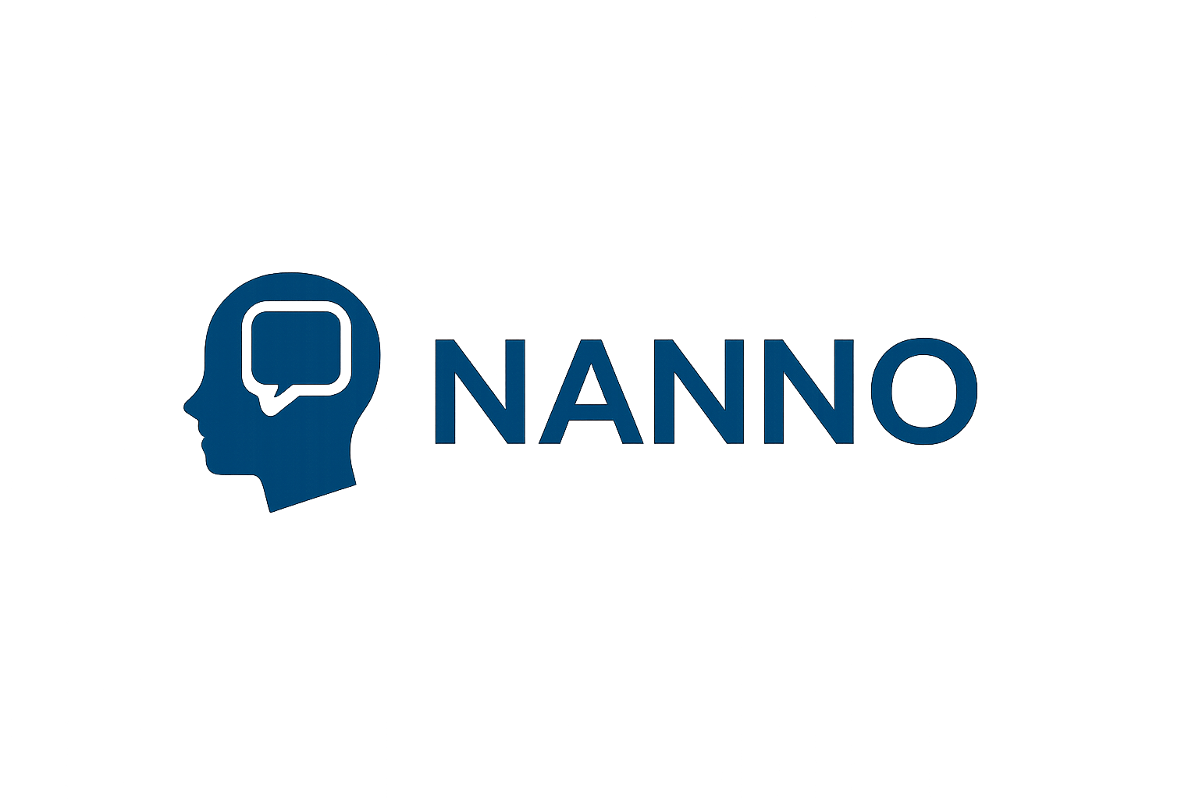
Веб-платформа, которая превращает мысли и ассоциации в визуальный бриф и дизайн-макет

Slide 2
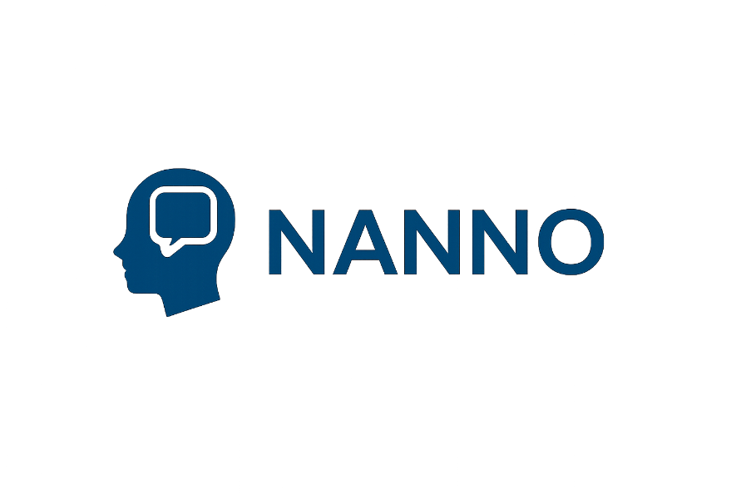





Суть идеи
ЦА: фаундеры стартапов, продуктовые менеджеры, маркетологи малого бизнеса
Проблема: Заказчик и дизайнер не понимают друг друга. Это стоит времени, денег и нервов.
Наше преимущество: NANNO не заменяет дизайнера, он создаёт макет и бриф, понятный с первого раза. Это экономит часы общения и деньги на переделках.
недопонимание
Заказчик
Дизайнер
Существующие решения

Slide 3
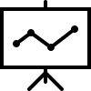
Проблема и текущие решения
62%
Заказчики не умеют точно объяснить, чего хотят от дизайна.
Дизайнеры тратят часы на расшифровку мыслей клиента и бесконечные правки.
В итоге теряются время, деньги и энергия с обеих сторон, а результат часто не соответствует ожиданиям.
Недоверие потребителей к ИИ контенту
61%
Использование брендами ИИ для
снижения нагрузки
Противоречие: бренды стремятся к автоматизации, но теряют доверие аудитории, когда коммуникация теряет человеческое звучание.

Slide 4
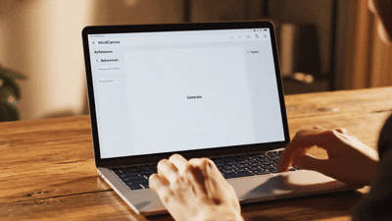
Проблема и текущие решения
Наше Решение:
Создание за минуту макета и ТЗ, которое дизайнер поймет без единого вопроса.
Ценностное предложение (Value Proposition)
Для заказчиков:
Экономия времени и денег — меньше правок и недопонимания.
Для дизайнеров:
Чёткие структурированные ТЗ от клиентов.

Slide 5
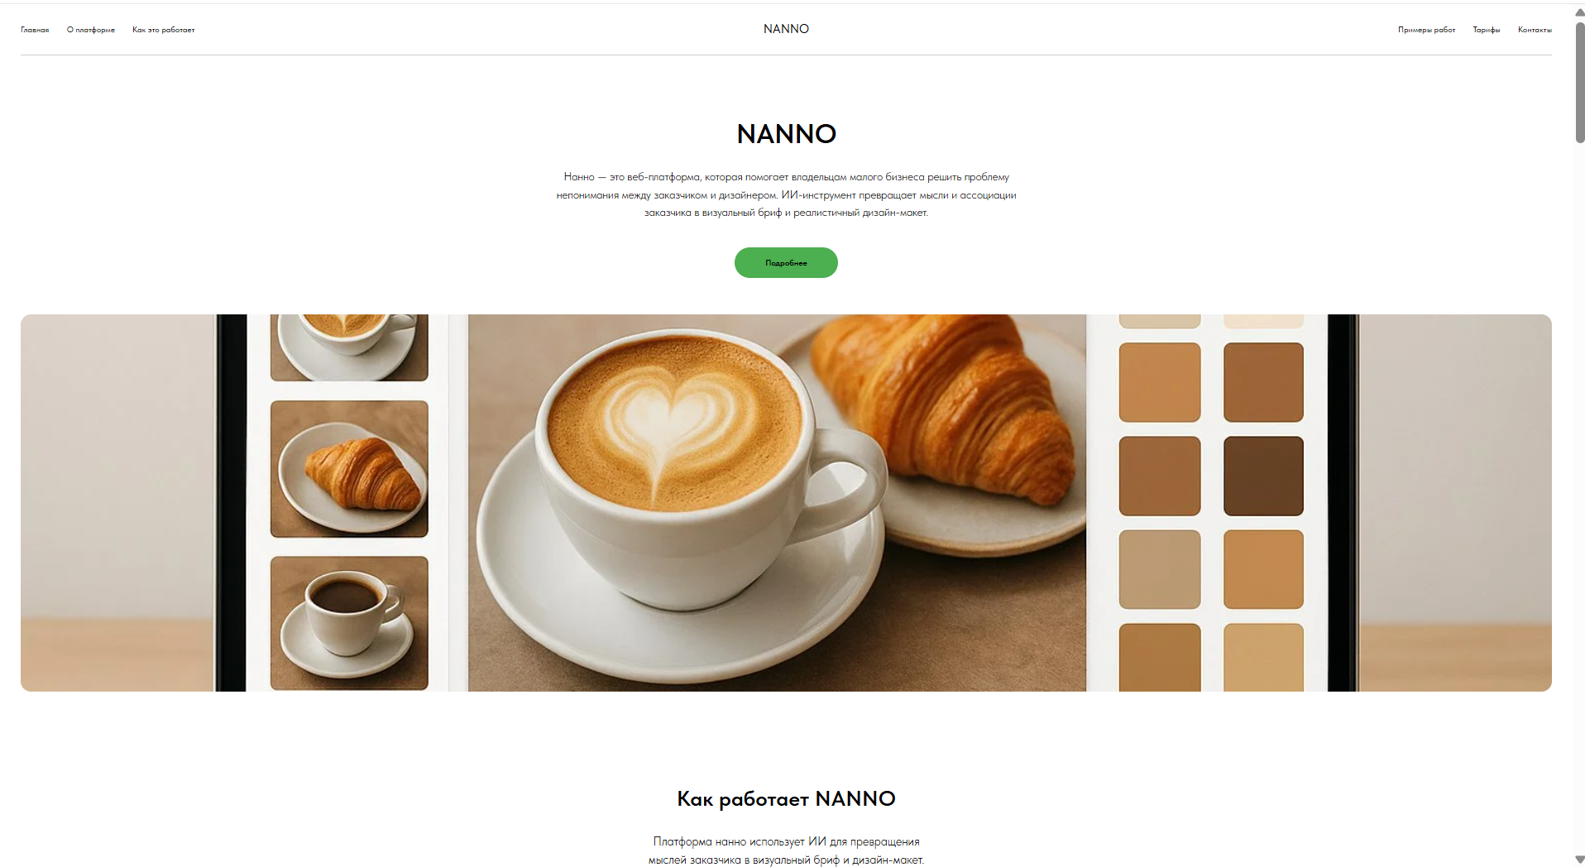
Технология
Доступность мощных генеративных ИИ API
Облачные веб-технологии
Сбор и анализ пользовательских предпочтений

Slide 6

Конкуренты
Промпты и генеративный ИИ
Инструменты-конструкторы и шаблоны
UI/UX и дизайнерские инструменты
Фриланс-платформы и конкурсы дизайна
УТП
Интерпретация идеи
Готовый визуальный бриф — структурированный результат для дизайнера.
Правки простым языком
Экономия ресурсов — уменьшает количество правок, экономит время и деньги.

Slide 7
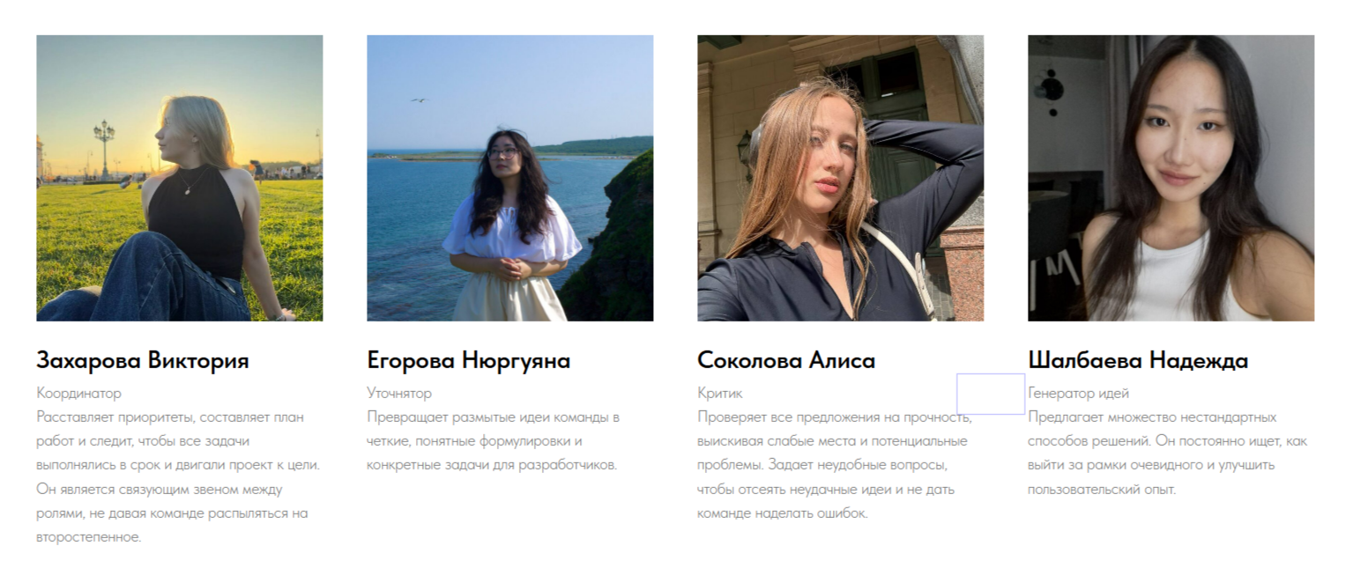
Команда
Команда​
Команда

Slide 8
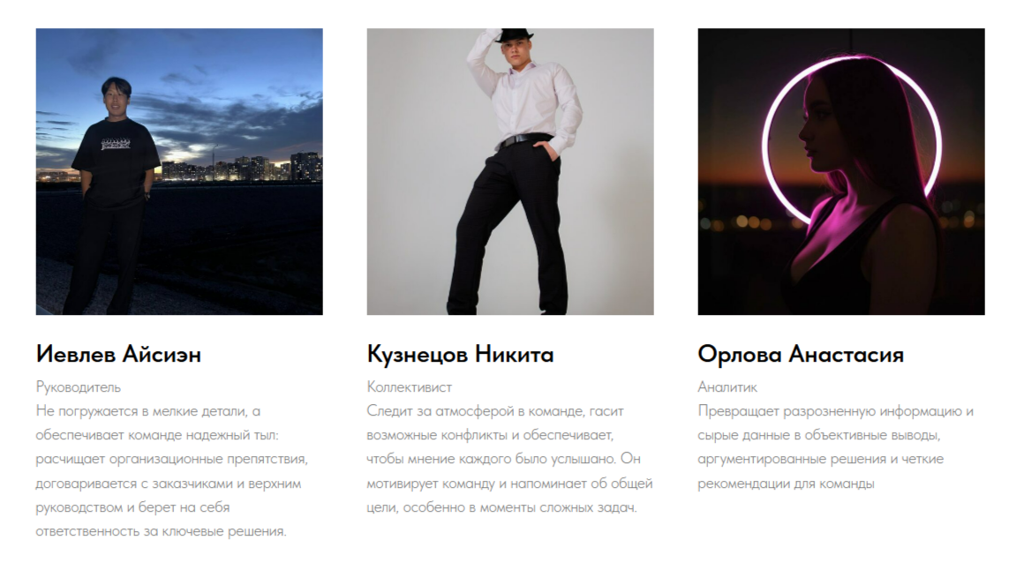
Команда
Команда

Slide 9
Спасибо за внимание!

